Slide 1
Aplikacja wizualizująca zagadnienia związane z kodowaniem nadmiarowym
Bartosz Kołakowski – kierownik
Paweł Jastrzębski
Piotr Noga
Michał Mróz
Maksym Nowak

Slide 2
Opis projektu
Narzędzie wspomagające proces dydaktyczny - aplikacja wizualizująca zagadnienia związane z kodowaniem nadmiarowym
Aplikacja ma przedstawiać:
- proces kodowania wybranych kodów nadmiarowych,
- proces dekodowania wybranych kodów nadmiarowych,
- zysk kodowania,
- różne zagadnienia związane z tematem,
- pozwalać na przeprowadzanie eksperymentów
Estetyczny graficzny interfejs

Slide 3
Jak realizowana była praca
Udało nam się osiągnąć pożądane rezultaty, ponieważ:
- regularne spotkania w celu pracy nad projektem,
- szybka i dostępna komunikacja,
- zaplanowanie pracy przez realizacją zadań,
- przydzielenie zadań zgodnie z możliwościami danych osób,
- nie realizowanie zadań na ostatnią chwilę,
- regularne spotkania z opiekunem projektu (co 2-3 tygodnie)
- pisanie dokumentacji (w tym dokumentacji technicznej)

Slide 4
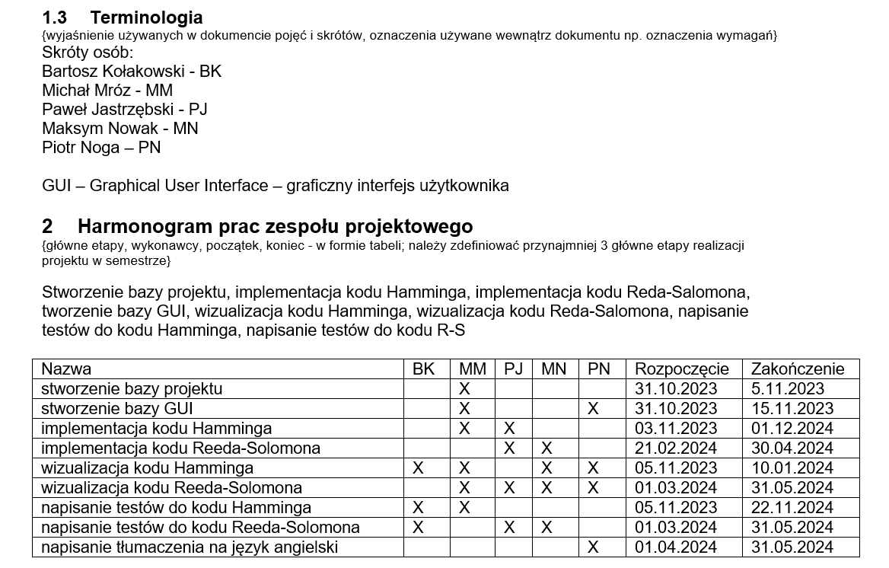

Slide 5
Rezultaty
Cele jakie zrealizowaliśmy:
- stworzenie bazy projektu,
- stworzenie bazy GUI,
- implementacja kodu Hamminga,
wizualizacja kodu Hamminga,
implementacja kodu Reeda-Solomona,
wizualizacja kodu Reeda-Solomona,
przetłumaczenie programu na język angielski,
- napisanie testów

Slide 6






Środowisko
Język C++
Framework Qt
Użycie Qt Modeling Language
Testy w Google Test
Użycie biblioteki Boost
Dostępny na Windowsie

Slide 7
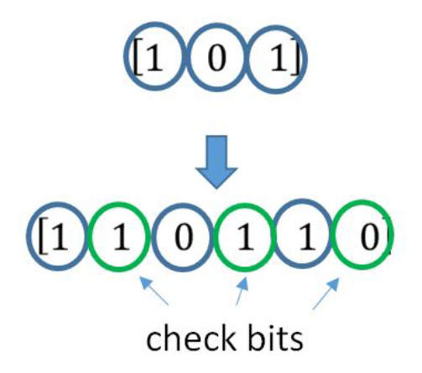
Kodowanie nadmiarowe
Celowe wprowadzenie nadmiarowości w transmitowanym ciągu w celu możliwości wykrycia i eliminacji błędów transmisji
dmin - najmniejsza odległość między 2 ciągami kodowymi
kod (n, k), n - liczba bitów zakodowanych
k - liczba bitów danych
Zawartość informacyjna kodu: 𝑅 = 𝑘/𝑛
Wykrywa v błędów, v = dmin - 1
Poprawia t błędów, t = (dmin - 1) / 2
Kod Hamminga, Reeda-Solomona,
Reeda-Mullera, powtórzeniowe

Slide 8
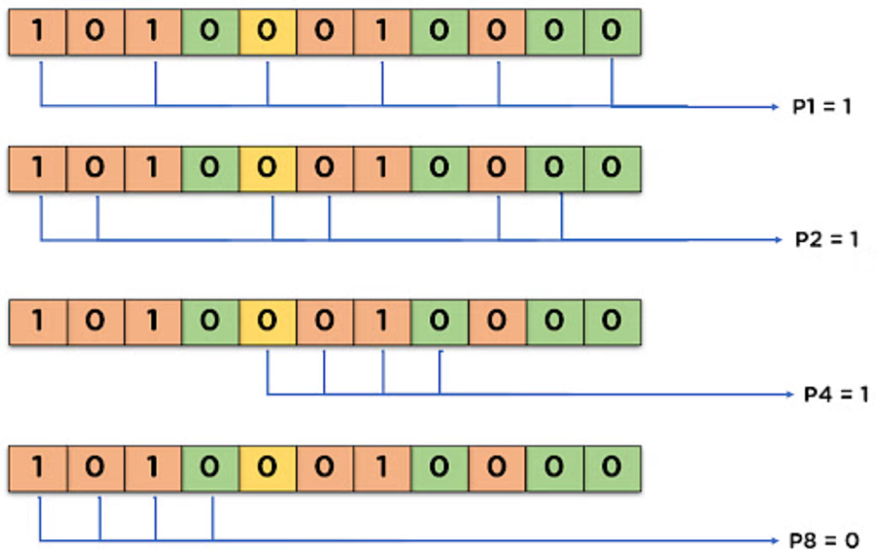
Kod Hamminga
Kod Hamminga – liniowy kod korekcyjny pozwalający na wykrycie 1 błędu na dowolnej pozycji
Użyte bity kontroli parzystości
Dodatkowy bit parzystości pozwala na wykrycie (nie naprawę) 2 błędów
Przy dekodowaniu policzenie XORów
bitów parzystości daje syndrom
W tej implementacji:
Każdy bit kontroli parzystości jest XORem
danych na pozycji mającej „1” na
odpowiednim miejscu w reprezentacji
binarnej
Reprezentacja dziesiętna syndromu
wskazuje na pozycję błędu

Slide 9
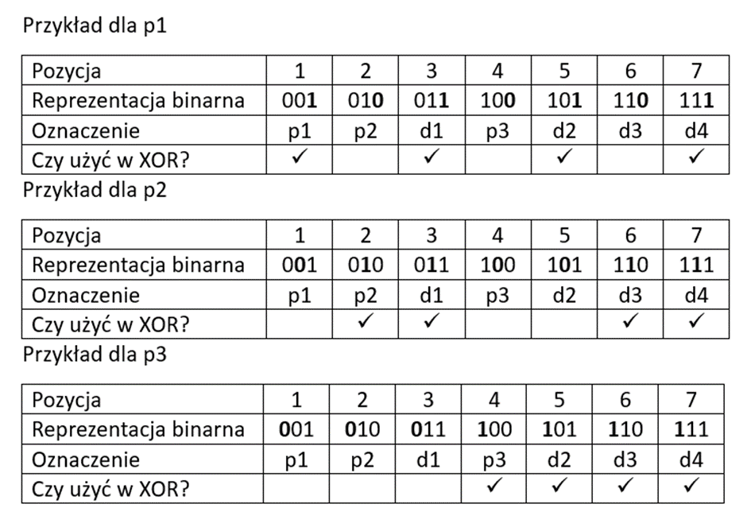

Slide 10
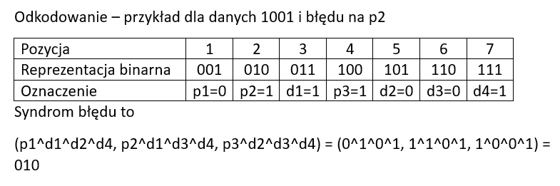

Slide 11
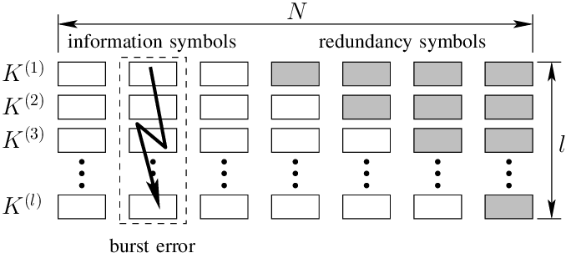
Kod Reeda-Solomona

Slide 12
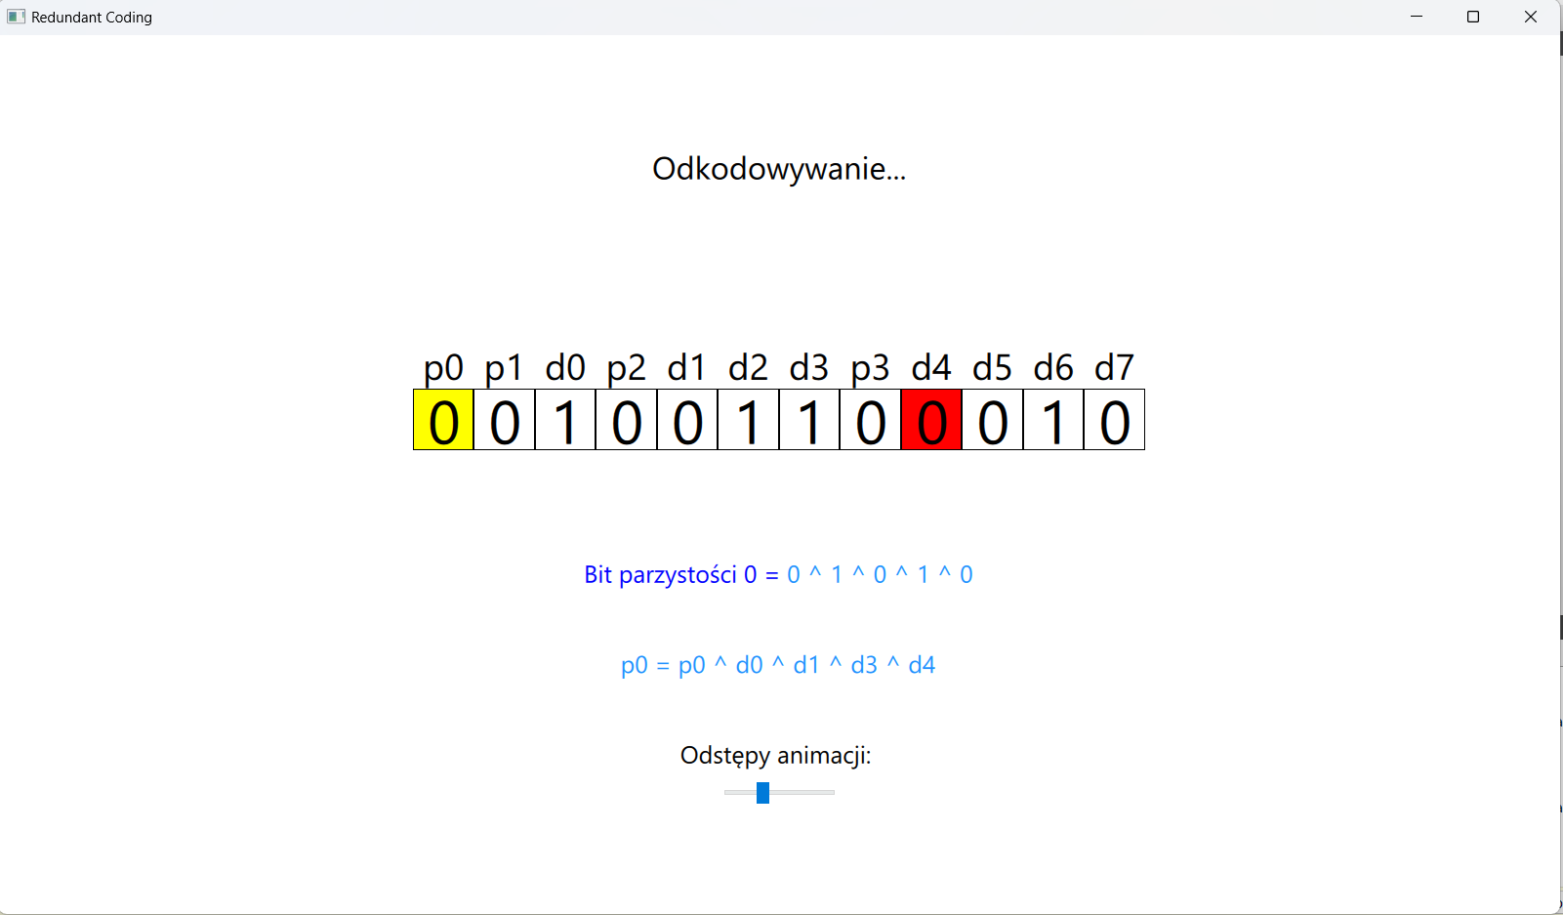
A teraz prezentacja działania aplikacji

Slide 13
Czego nauczyliśmy się dzięki projektowi
Zwiększyliśmy swoją wiedzę i umiejętności w zakresie:
- pracy grupowej,
- komunikacji w zespole,
- rozwiązywanie konfliktów,
- ustalanie podziału zadań,
- pisania dokumentacji,
- doboru technologii do projektu

